Slide 1
Data Visualization Part 2
台灣人工智慧學校

Slide 3
課程內容
載入套件
繪製基本統計圖
繪製進階統計圖
使用FacetGrid作分面繪圖
使用matplotlib作細部調整
Data Visualization

Slide 4
載入套件

Slide 5
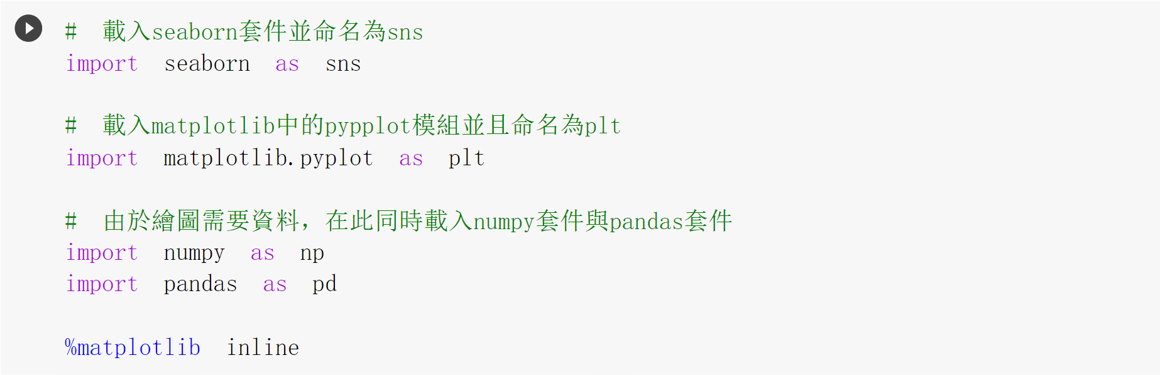
載入套件
為了讓使用者能夠更方便地進行資料視覺化，也有人以 matplotlib 作為底層開發了較高階的繪圖套件，在這個單元中我們要教的 seaborn 套件就是這樣的一個存在。

Slide 6
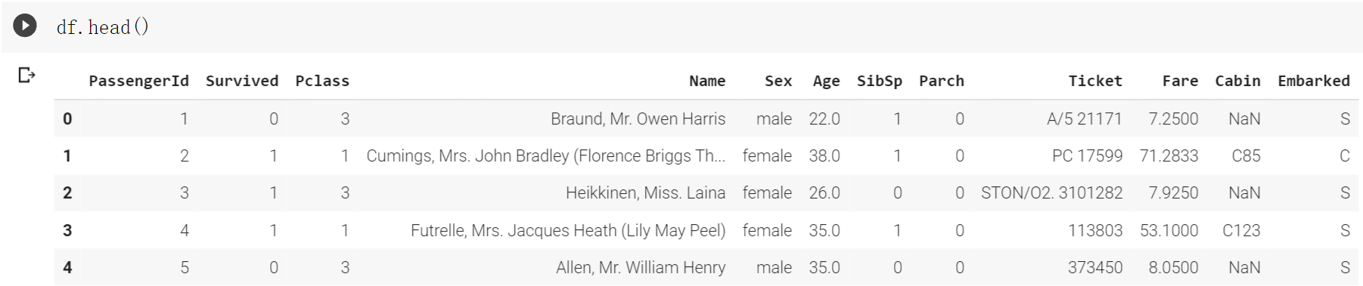
讀取資料
在此以鐵達尼號資料為範例。

Slide 7
資料欄位解釋
欄位名稱 | 解釋 | 欄位名稱 | 解釋
PassengerId | 乘客編號 | SibSp | 兄弟姊妹/配偶 亦在船上的數量
Survived | 存活 (1) 或是 死亡 (0) | Parch | 父母/小孩 亦在船上的數量
Pclass | 艙等 | Ticket | 船票序號
Name | 乘客姓名 | Fare | 票價
Sex | 乘客性別 | Cabin | 船艙編號
Age | 乘客年齡 | Embarked | 上船港口編號

Slide 8
繪製基本統計圖

Slide 9
繪製基本統計圖
同樣地，我們先來看看在 seaborn 中如何繪製基本的統計圖形，然而在此我們會試著增加一些進階的設定使圖形有更多的資訊量。

Slide 10
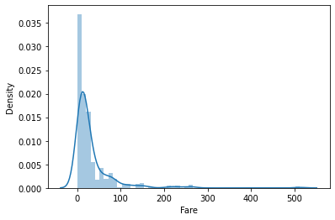
直方圖 – distplot
sns.displot ( df [ ' col ' ] ) # 繪製表格資料 df 中，欄位 col 的直方圖
以 distplot 繪製 Fare 的直方圖，預設同時也會呈現機率密度函數之估計。

Slide 11
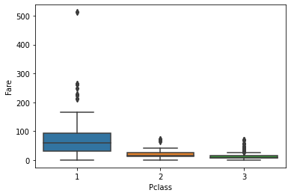
盒型圖 – boxplot
sns.boxplot ( x = df [ ' col_1 ' ], y = df [ ' col_2 ' ] )
# 繪製表格資料 df 中，欄位 col_1 和 col_2 的盒形圖
使用 boxplot 可繪製盒型圖，另外可以 x 參數設定盒型圖的分組依據。

Slide 12
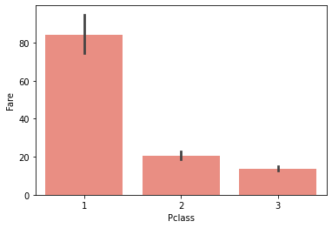
長條圖 – barplot
sns.barplot ( x = col_1 , y = col_2, data = df)
# 繪製表格資料 df 中，欄位 col_1 和 col_2 的長條圖
使用 barplot 繪製長條圖呈現不同艙等 ( Pclass ) 中票價 ( Fare ) 的平均。
在此我們結合了 pandas 與 seaborn 套件作繪圖，在參數內只需要指定欄位名稱並給予資料即可，另外可以指定顏色

Slide 13
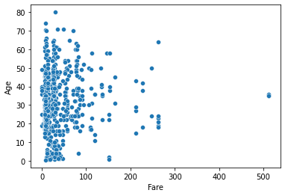
散佈圖 – scatterplot
sns.scatterplot ( x = col_1 , y = col_2, data = df)
# 繪製表格資料 df 中，欄位 col_1 和 col_2 的散佈圖
使用 scatterplot 繪製散佈圖，另一種類似的函數是 regplot，但它會自動作回歸線的估計。

Slide 14
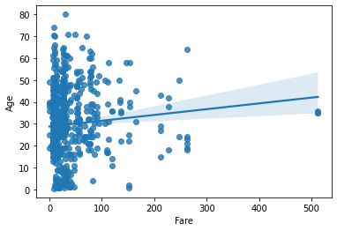
散佈圖 – regplot
sns.regplot ( x = col_1 , y = col_2, data = df)
# 繪製表格資料 df 中，欄位 col_1 和 col_2 的散佈圖
使用 scatterplot 繪製散佈圖，另一種類似的函數是 regplot，但它會自動作回歸線的估計。

Slide 15
繪製進階統計圖

Slide 16
繪製進階統計圖
除了最基本的統計圖表外，在資料視覺化上為了一次能在圖中呈現較多資訊、或是作多個變項的關聯性呈現，也有許多進階的統計圖陸續被提出。而 seaborn 套件的強大威力就在於可快速地協助我們繪製這些進階的圖形，以下我們將介紹三個非常常被使用到的圖形。
小提琴圖(violin plot)
多變量圖(pair plot)
以及熱點圖(heatmap)。

Slide 17
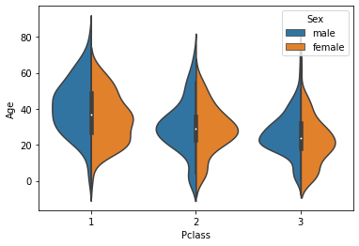
小提琴圖 – violinplot
sns.violinplot ( x = col_1 , y = col_2, data = df)
# 繪製表格資料 df 中，欄位 col_1 和 col_2 的小提琴圖
小提琴圖可用來比較不同組別中特定連續變項的分布是否有差異。
sns.violinplot ( x = col_1 , y = col_2, data = df)
# 繪製表格資料 df 中，欄位 col_1 和 col_2 的小提琴圖
如圖我們可以同時考慮不同艙等 ( Pclass ) 與性別 ( Sex ) 的乘客在年齡上的分布。

Slide 18
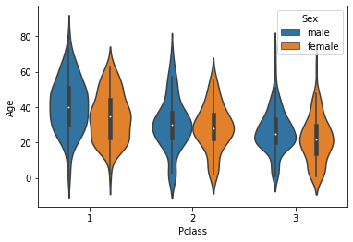
小提琴圖 – violinplot
hue 參數可將小提琴圖案照該參數分開繪製。
sns.violinplot ( x = col_1 , y = col_2, data = df)
# 繪製表格資料 df 中，欄位 col_1 和 col_2 的小提琴圖

Slide 19
小提琴圖 – violinplot
split 參數決定是否將由 hue 分開繪製的圖形分開。
sns.violinplot ( x = col_1 , y = col_2, data = df)
# 繪製表格資料 df 中，欄位 col_1 和 col_2 的小提琴圖

Slide 20
多變量圖 – pairplot
如果我們想要一次觀察資料中連續變項的分布和彼此之間的散佈圖，我們可以使用多變量圖 ( pairplot ) 來做觀察。
sns.pairplot ( data = df ) # 繪製表格資料 df 的多變量圖

Slide 21
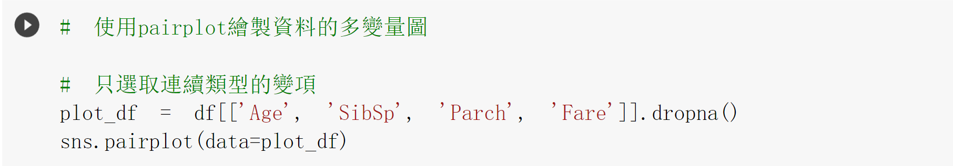
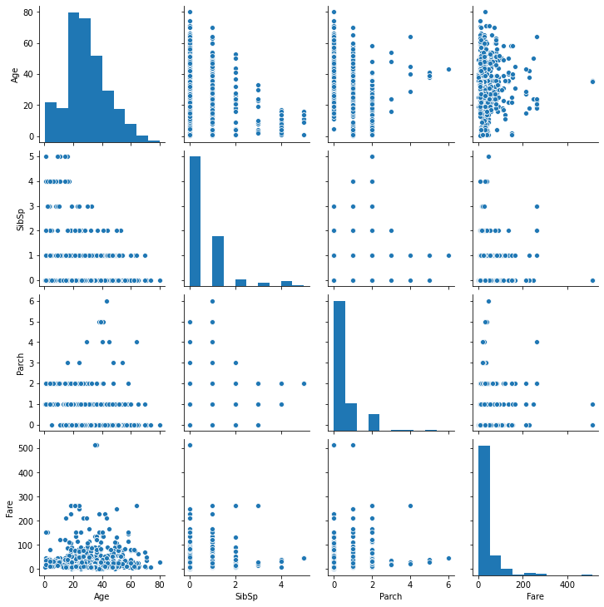
如圖所示，對角線部分是各個欄位的直方圖、其餘部分則是兩兩變項的散佈圖。
另外一個很類似的圖形則是 jointplot，差異在於單次只能看兩個連續變項。

Slide 22
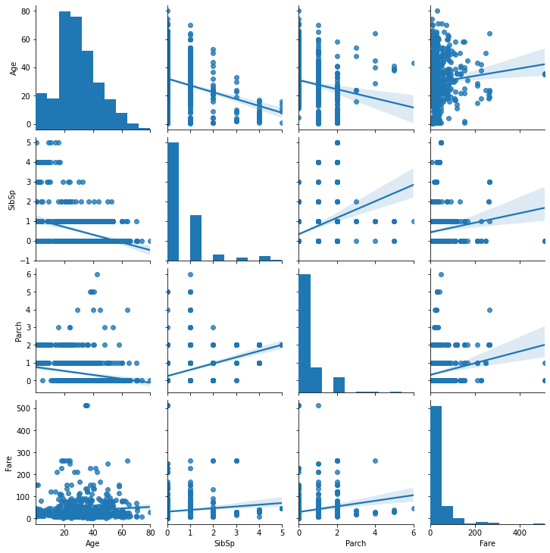
改變非對角線的圖形類型
我們也可以使用 kind 參數改變非對角線的圖形類型。

Slide 23
熱力圖 – heatmap
熱力圖則可以同時考慮兩個類別變項，並且呈現各個分組下的某個特定數值，例如我們可以使用熱力圖觀察各個艙等 ( Pclass ) 和性別 ( Sex ) 的乘客平均存活率。
sns.heatplot ( df ) # 繪製表格資料 df 的熱力圖

Slide 24
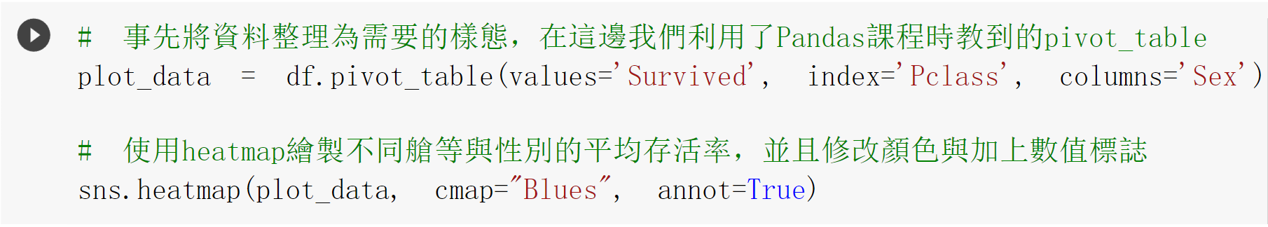
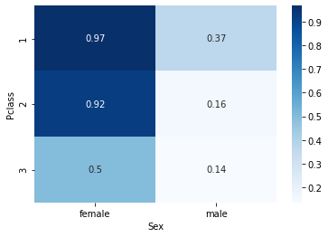
熱力圖 – heatmap

Slide 25
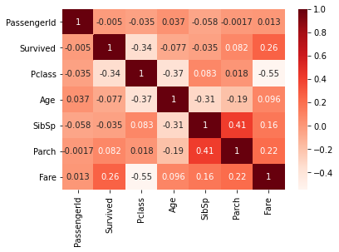
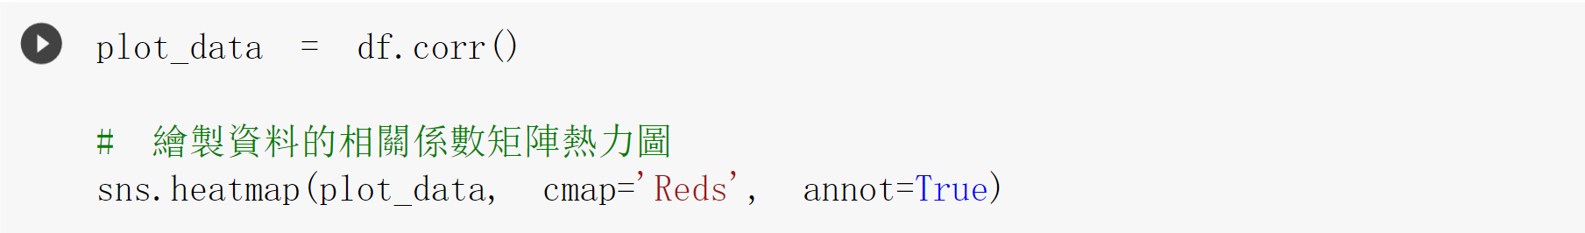
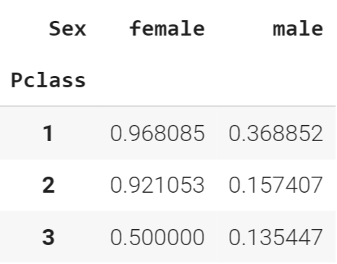
熱力圖 – heatmap
我們也可以利用熱力圖觀察變項之間的相關係數。
sns.heatplot ( df ) # 繪製表格資料 df 的熱力圖

Slide 26
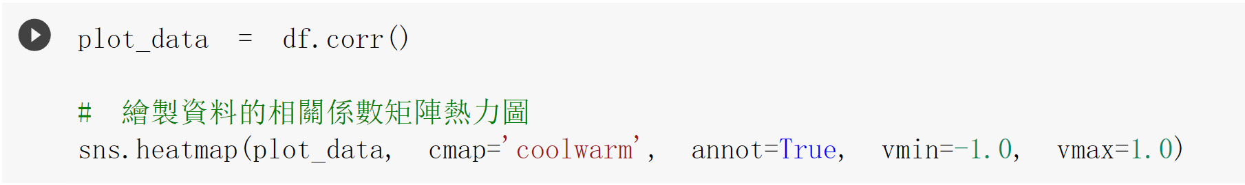
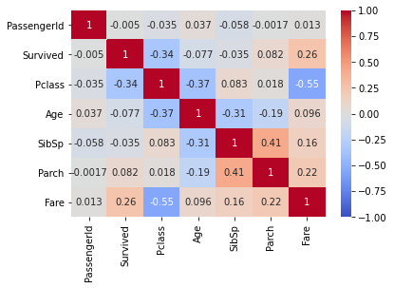
熱力圖 – heatmap
vmin 和 vmax 可按照右邊尺規調整顏色 。
sns.heatplot ( df ) # 繪製表格資料 df 的熱力圖

Slide 27
使用 FacetGrid 作分面繪圖

Slide 28
使用 FacetGrid 作分面繪圖
在 seaborn 中，若我們想依據特定欄位的組別每一組畫一張圖，我們可以使用 FacetGrid 的方式做繪製。在使用上我們大多數會搭配著 matplotlib 的基礎統計圖做使用。

Slide 29
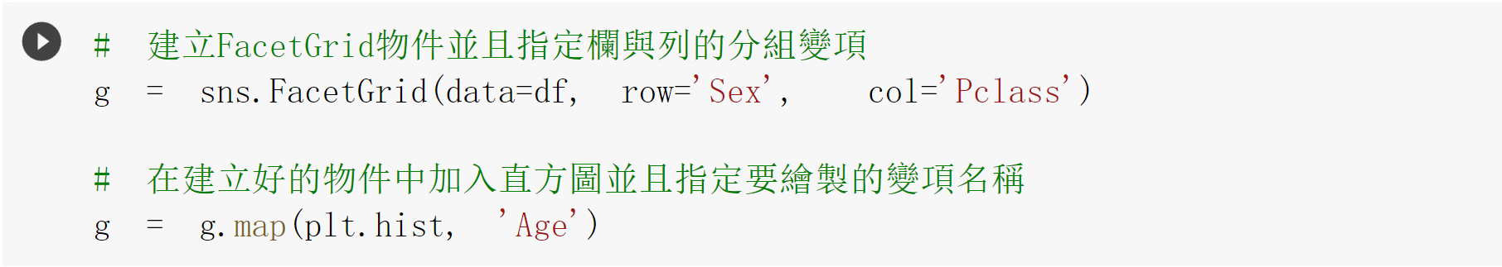
使用 FacetGrid 作分面繪圖
使用 FacetGrid 搭配 matplotlib.pyplot 中的直方圖做繪製。
在以下範例中，我們希望依照性別 ( Sex ) 與艙等 ( Pclass ) 的各個組合分別繪製年齡的直方圖。

Slide 30
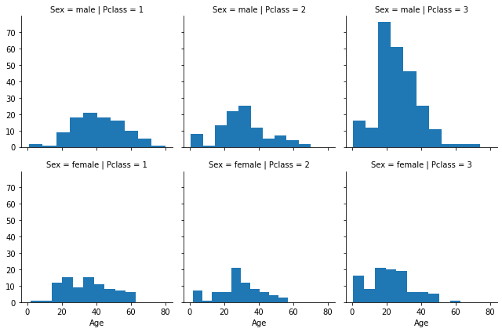
使用 FacetGrid 作分面繪圖

Slide 31
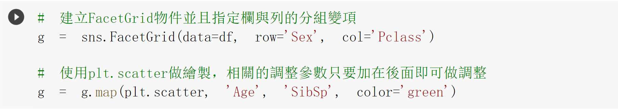
使用 FacetGrid 作分面繪圖
依據性別與艙等觀察年齡與手足/伴侶同在船上數量的關聯。

Slide 32
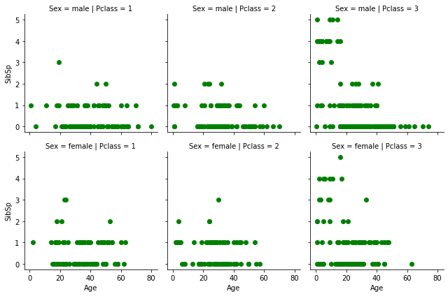
使用 FacetGrid 作分面繪圖

Slide 33
使用matplotlib作細部調整

Slide 34
使用 matplotlib 做細部調整
雖然 seaborn 提供了簡潔方便又美觀的繪圖方式，然而在某些時刻我們仍然需要進行些許的調整或使用 seaborn 未提供的方法以符合需求。
由於先前提到 seaborn 是依據 matplotlib 為底層進行繪製的高階繪圖套件，因此兩者可相容。因此除了直接全部只用 matplotlib 的低階繪圖函數之外，我們也可以搭配著 seaborn 與 matplotlib 一起使用。

Slide 35
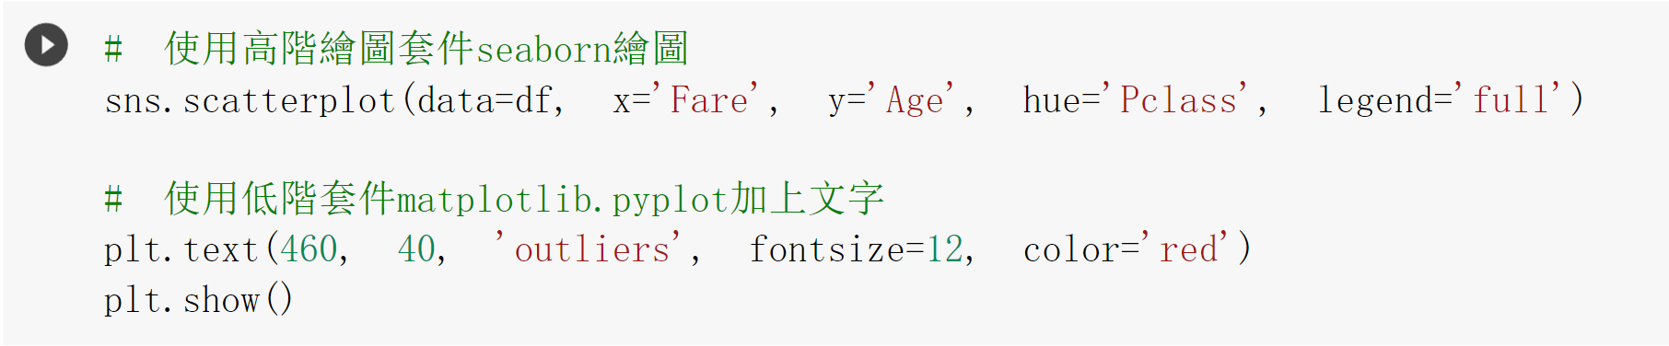
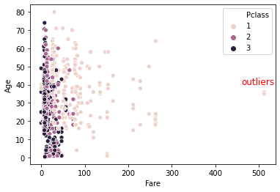
增加文字 – text

Slide 36
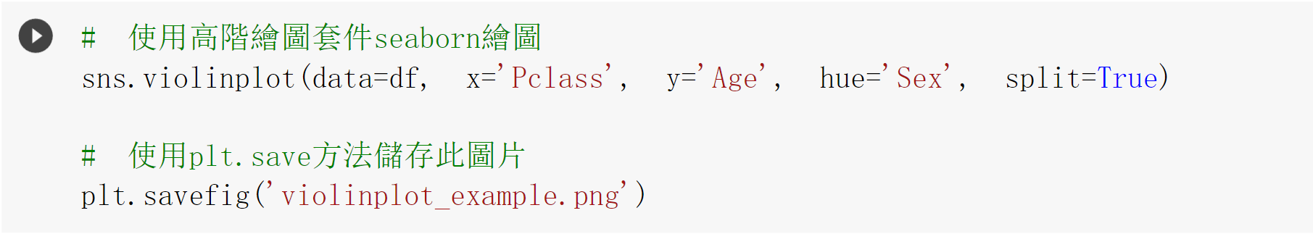
儲存圖片 – savefig

Slide 37
資料視覺化小結
在這兩個部分中我們介紹了 matplotlib 與 seaborn 套件，以及如何繪製常見的統計圖。
然而資料視覺化的精隨其實在於如何決定繪製何種圖表以利於增加我們對資料的認識，這部分就得靠大家的領域知識、經驗累積、甚至是創意發想，若有想法而不知該如何實踐的話，也不妨去參考他人的教學或是創意唷。

